Slide 1

Актуальная ситуация школьного обучения детей с РАС в России
Фощунова Наталья Александровна
поведенческий аналитик ВСВА, IBA, CBA-S,учитель-дефектолог
Супервизор ресурсных классов
Преподаватель курсов повышения квалификации для учителей, тьюторов и специалистов на базе Школы Юлии Эрц

Slide 2
ФГОС НОО РАС (2016 г.)
Вариант 8.1 – РАС (4 года обучения)
Вариант 8.2 – РАС и ЗПР (4+1 или +2 года обучения)
Вариант 8.3 – РАС, осложненное интеллектуальным нарушением (легкой формы) (4+2 года обучения)
Вариант 8.4 - РАС, осложненное интеллектуальным нарушением (умеренной, тяжелой, глубокой формы, тяжелыми и множественными нарушениями развития) (6 лет обучения)

Slide 3
Образовательные модели школьного обучения детей с РАС в России
Инклюзивный класс | Ресурсный класс (ресурсная зона) | Автономный класс (коррекционный)
Вариант 8.1 | Варианты 8.1, 8.2, 8.3, 8.4 | Варианты 8.2, 8.3, 8.4
Ребенок зачисляется в общеобразовательный класс и посещает в нём все уроки | Ребенок зачисляется в регулярный класс, но некоторые уроки проводит в ресурсном классе (ресурсной зоне) | Ребенок зачислен в автономный класс и посещает в нем все уроки
Дети одного года обучения 1 реб. с РАС на 20 детей 2 реб. с РАС на 15 детей | В ресурсном классе (ресурсной зоне) могут находиться дети разных годов обучения | Дети одного года обучения Не более 8 дет.
Сопровождение ребенка специалистами психолого-педагогической службы
Тьюторское сопровождение по необходимости Специалисты, прописанные ПМПК | Индивидуальное тьюторское сопровождение Специалисты, прописанные ПМПК | Тьюторское сопровождение на 1-6 детей с РАС Специалисты, прописанные ПМПК

Slide 4
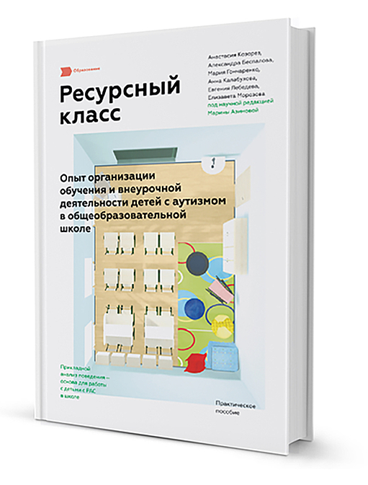
2015 — пилотный проект «Инклюзивная молекула» Московского департамента образования. Объединил две школы с уже открытыми ресурсными классами и семь новых школ (школы получили частичное финансирование на открытие ресурсных классов).
2015 — правительство Воронежской области открывает ресурсные классы в трех школах, предоставляя полное государственное финансирование.
2016 — создано и опубликовано пособие «Ресурсный класс»
Пособие можно бесплатно скачать на сайте ассоциации www.autizmregions.ru

Slide 5
Командная работа – залог успешного функционирования ресурсного класса
АВА-куратор + супервизор АВА-программ
Ребенок с РАС
Предметники
Учитель
Тьютор
Логопед
Дефектолог
Психолог

Slide 6
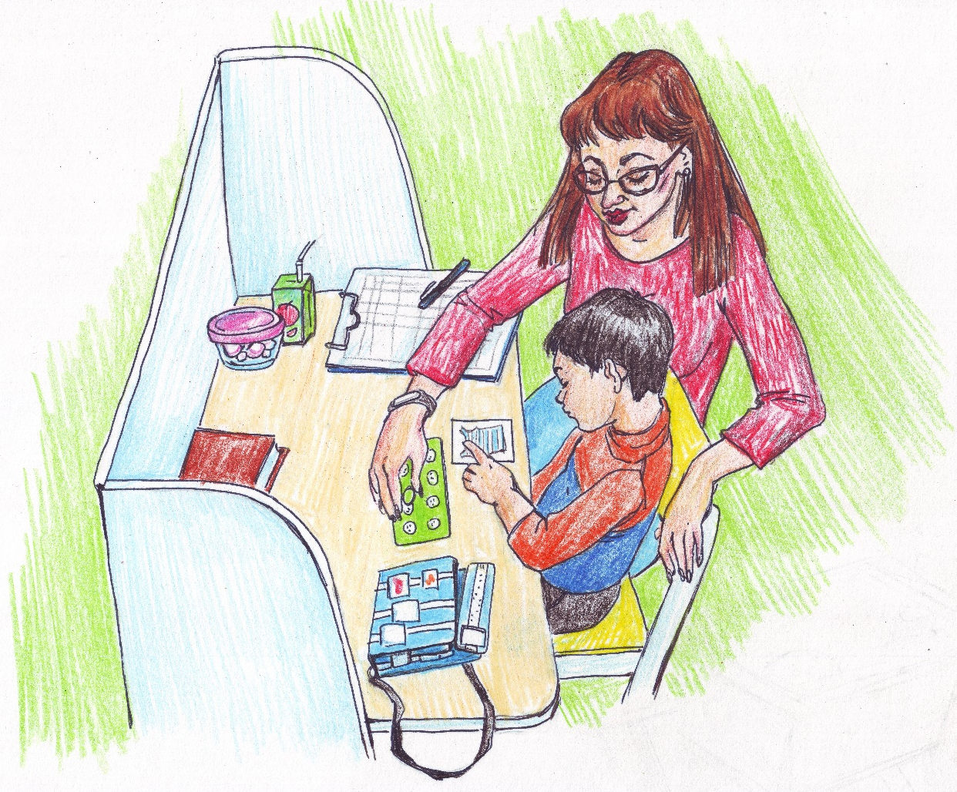
Требования к квалификации тьютора
Высшее педагогическое, дефектологическое или психологическое образование
Профстандарт тьютора (Приказ Минтруда России №53н от 30 января 2023 года

Slide 7
Трудовые функции тьютора из профстандарта
Раздел 3.7. Обобщенная трудовая функция «Тьюторское сопровождение обучающихся» стр.41
Подразделы:
Трудовые действия
Необходимые умения
Необходимые знания
Реализовывать адаптированную образовательную программу с применением методов ПАП
Основы АВА
Методы, приемы, технологии организации образовательного процесса для обучающихся с ОВЗ…включая методы прикладного анализа поведения…

Slide 8


Ассоциация родительских НКО России «Аутизм – регионы»
86 НКО из 30 регионов России, которые объединились, чтобы вместе с государством и обществом создавать систему помощи людям с аутизмом, основанную на научно доказанных методах и доступную каждой семье.
12 апреля ассоциации исполнилось 7 лет.
Ассоциация помогает маленьким НКО в финансировании ресурсных групп, ресурсных классов, мастерских и квартир сопровождаемого проживания для детей, подростков и взрослых с РАС.

Slide 9
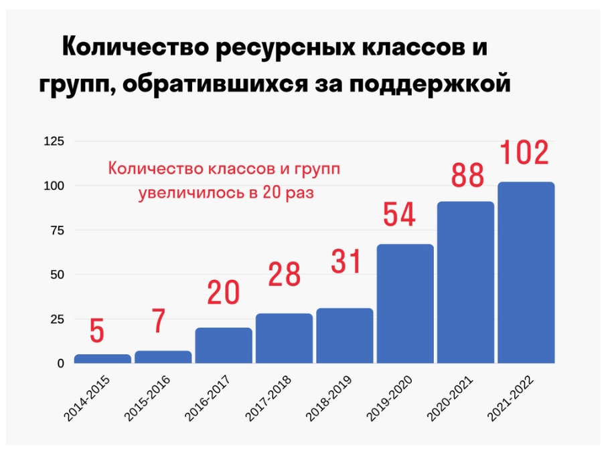

Slide 10


Основная цель форума — создание инклюзивной среды, где каждый ребенок может достичь своего потенциала и успешно развиваться.
Ключевая тема форума - «Транзитное планирование». Участники события обсуждали вопросы, связанные с непрерывностью инклюзивного образования, разработкой программ социализации, адаптации и обучения, основанных на осознанном подходе к самоопределению, самоидентификации и самореализации каждого ребенка на всех этапах их развития.
Результат форума – разработка меморандума из восьми инициатив, разработанных представителями НКО, образовательных организаций, учреждений социальной защиты, здравоохранения, федеральной и региональной власти, вузов и бизнеса.

Slide 11


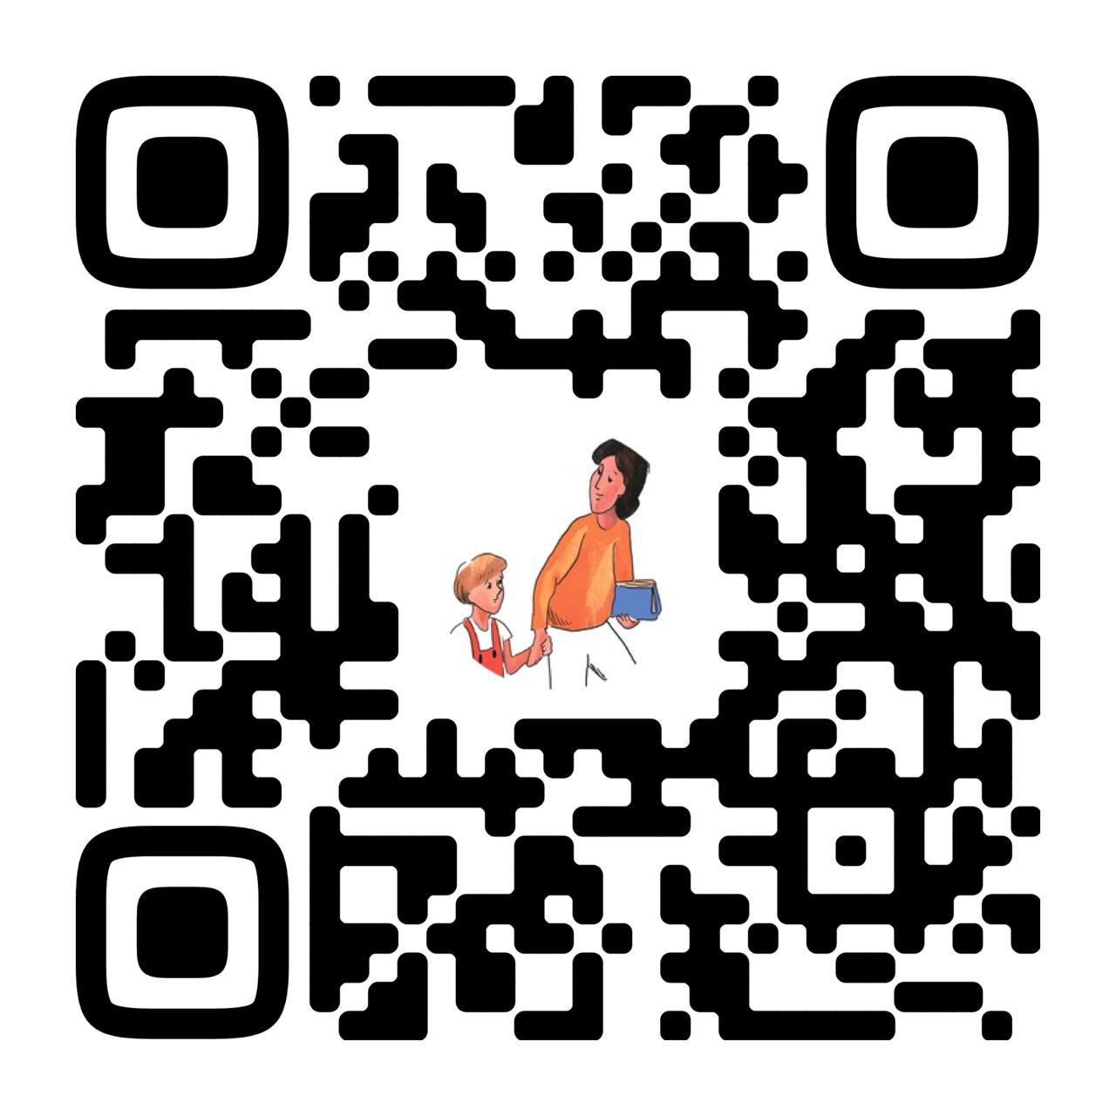
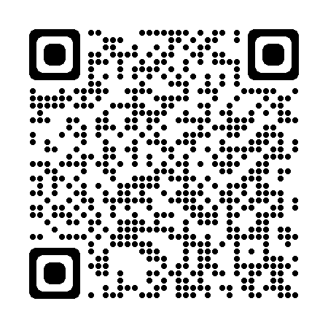
Спасибо за внимание!
КПК «Организация, планирование и методы обучения в школе детей с РАС и другими нарушениями в развитии»

